Slide 1

Классификация тестирования по уровням
Выполнил Сафаргалеев Владимир КИСП-23

Slide 2
Уровни тестирования программного обеспечения
Функциональное тестирование в зависимости от поставленных целей и задач может проводиться на разных уровнях в течении всего цикла разработки ПО и поддержки продукта. Главной отличительной чертой данной градации функционального тестирования является то, что оно определяет не тип задач, а область которая покрывается тестированием. Проще говоря если уровни тестирования назвать простым языком и провести аналогию с они бы звучали так: сначала мы тестируем ручку двери отдельно от двери (модульное тестирование), потом дверь и ручку вместе — насколько они подходят друг другу (интеграционное тестирование), следом тестируем всю собранную дверь целиком (системное тестирование). Отдельно к уровням тестирования бывает еще добавляют приемочное тестирование (проводится тестирование полностью собранной двери по выбранному набору тест -кейсов до момента пока не будет достигнуто необходимое качество) и регрессионное тестирование (проводиться полноценное тестирование дверей в сборе после починки некоторых ошибок, так как починка могла привести к возникновению новых проблем).

Slide 3
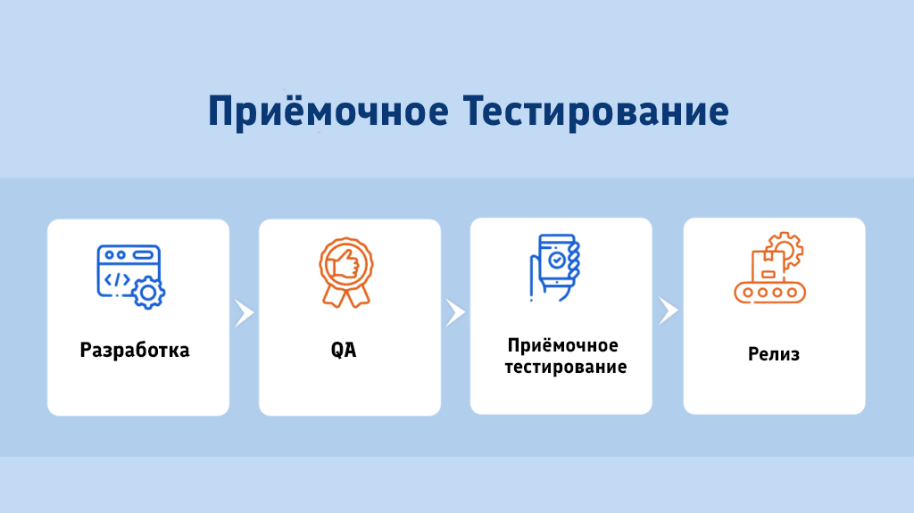
Приемочное тестирование(Acceptance testing)
Приемочное тестирование(Acceptance testing)- это тестирование готового продукта конечными пользователями на реальном окружении, в котором будет функционировать тестируемое приложение. Приемочные тесты разрабатываются пользователями, обычно, в виде сценариев. Для того, чтобы найти больше ошибок рекомендуется планировать не только системное тестирование и приемочное, но и модульное и интеграционное.
Более формальное определение приемочного
тестирования: проверка соответствия
требованиям пользователей и
бизнес-требованиям, проверка соответствия
критериям приемки. После завершения
приемочного тестирования
пользователи/заказчики решают, принимать ли
систему в пользование.

Slide 4
Плюсы и минусы
Преимущества
Недостатки
QA-команда, проводя приемочное тестирование того или иного вида, уточняет и совершенствует требования и улучшает соблюдение существующих требований.
Приемочное тестирование можно автоматизировать.
Пользователи должны иметь базовые знания о продукте и области его применения
Привлечь внимание большого количества бета-тестеров к приемочному тестированию сложного/узконаправленного продукта и убедить их поучаствовать — может быть проблематично.
Приемочное тестирование черного ящика допускает незнание участниками исходного кода продукта и может быть довольно быстрым
Сбор фидбека может быть усложненным или затянутым, а сам фидбек не всегда релевантным качеству продукта.
В случае бета-тестирования участники становятся причастными к созданию продукта, лучше знают продукт и более лояльны к компании.
По указанным причинам, бывает сложно контролировать процессы

Slide 5

Модульное тестирование(Unit-testing)
Модульное тестирование (Unit Testing) – это тип тестирования программного обеспечения, при котором тестируются отдельные модули или компоненты программного обеспечения. Его цель заключается в том, чтобы проверить, что каждая единица программного кода работает должным образом. Данный вид тестирование выполняется разработчиками на этапе кодирования приложения. Модульные тесты изолируют часть кода и проверяют его работоспособность. Единицей для измерения может служить отдельная функция, метод, процедура, модуль или объект.
В моделях разработки SDLC, STLC, V Model модульное тестирование
– это первый уровень тестирования, выполняемый перед
интеграционным тестированием. Модульное тестирование – это метод
тестирования WhiteBox, который обычно выполняется разработчиком.
На деле же из-за нехватки времени или халатности разработчиков,
иногда модульное тестирование приходится проводить QA инженерам.

Slide 6
Плюсы и минусы
Преимущества
Недостатки
Разработчики, желающие узнать, какие функциональные возможности предоставляет модуль и как его использовать, могут взглянуть на модульные тесты, чтобы получить общее представление об API модуля.
Не выявит всех ошибок. Невозможно оценить все пути выполнения даже в самых тривиальных программах.
Модульное тестирование по своей природе ориентировано на единицу кода. Следовательно, он не может отловить ошибки интеграции или ошибки системного уровня.
Модульное тестирование позволяет программисту выполнить рефакторинг кода на этапе регрессионного тестирования и убедиться, что модуль все еще работает правильно.
Можем тестировать части проекта, не дожидаясь завершения других.

Slide 7
Интеграционное тестирование(Integration testing)
Интеграционное тестирование(Integration testing) – уровень тестирования, на котором отдельные программные модули объединяются и тестируются в группе. Обычно интеграционное тестирование проводится после модульного тестирования (юнит-тесты для модулей должны быть выполнены и найденные ошибки исправлены).
Хотя каждый программный модуль проходит модульное тестирование (Unit Testing), дефекты все еще существуют по разным причинам, таким как:
• Модуль, как правило, разрабатывается одним разработчиком, чьё понимание и логика программирования могут отличаться от других программистов.
• Интеграционное тестирование становится необходимым для проверки работы программных модулей в совокупности.
• Во время разработки модуля есть большие шансы на изменение требований со стороны клиентов.

Slide 8
Плюсы и минусы
Преимущества
Недостатки
Раннее выявление дефектов
Не возможно реализовать ранний прототип.
Повышение надежности: Проверка взаимодействия модулей обеспечивает стабильную работу всей системы в целом.
Критические модули (на верхнем уровне архитектуры программного обеспечения), которые контролируют поток приложения, тестируются последними и могут быть подвержены дефектам.
Улучшение архитектуры: Выявляет проблемы в архитектурных решениях, давая возможность своевременно их исправить.
Обнаружение скрытых проблем: Помогает найти ошибки, которые невозможно выявить при модульном тестировании.

Slide 9
Системное тестирование(System testing)
Системное тестирование(System testing)- это тестирование программного обеспечения, выполняемое на полной, интегрированной системе, с целью проверки соответствия системы исходным требованиям. Системное тестирование относится к методам тестирования «чёрного ящика», и, тем самым, не требует знаний о внутреннем устройстве системы.
Системное тестирование выполняется через внешние интерфейсы программного обеспечения и тесно связано с тестированием пользовательского интерфейса (или через пользовательский интерфейс), проводимым при помощи имитации действий пользователей над элементами этого интерфейса. Частными случаями этого вида тестирования являются тестирование графического пользовательского интерфейса (Graphical User Interface, GUI) и пользовательского интерфейса Web-приложений (WebUI). Системное тестирование выполняется инженерами по тестированию.

Slide 10
Плюсы и минусы
Преимущества
Недостатки
Раннее выявлен выявляет ошибки, невидимые на более ранних этапах ие дефектов
Требует больших затрат времени и ресурсов на проведение тестов.
проверяет продукт в реальной среде и подтверждает его соответствие всем требованиям.
Может выявить ошибки только в конечном продукте, что может привести к задержке релиза и потере времени и денег.
Полное покрытие функционала: Гарантирует, что все функции системы работают так, как ожидается, проверяются самые частые сквозные сценарии использования.
Не гарантирует полного покрытия всех возможных сценариев использования системы.

